Slide 1
Segunda Etapa do Projeto Extensionista – Entendimento e Preparação dos Dados
Nomes: Alexya Ungaratti Filipe Roman Lorenzo Eulalio Rennan Wictor

Slide 2
Problema:
No contexto da educação de nível superior do Brasil, desejamos analisar o desempenho das Universidades no que diz respeito aos cursos da área da saúde, como Medicina, Nutrição, Enfermagem e afins. Nosso objetivo tange analisar influências institucionais, mapear a distribuição regional e identificar as instituições de destaque e lacunas.

Slide 3
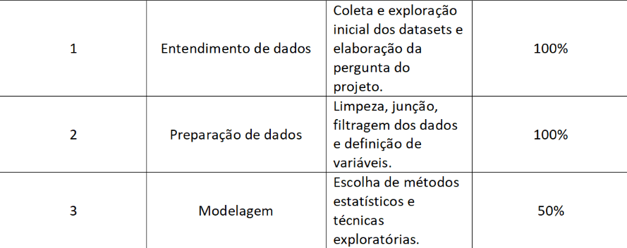
Solução Proposta:
Propomos uma análise estatística e exploratória dos microdados do ENADE, combinando-os com outras bases de dados do MEC referentes às instituições de Ensino Superior. A ideia é filtrar os cursos da área de saúde e correlacionar as notas com as características das IES – como porte, modalidade e tipo, além de analisar a região onde cada uma delas se encontra.
Entregas pretendidas:
1. Seleção e coleta de dados;
2. Análise dos dados;
3. Relatório técnico;
4. Apresentação final.
Fases da metodologia CRISP-DM trabalhadas até agora

Slide 4
Compreensão dos Dados:
Os dados foram coletados de três fontes oficiais do Ministério da Educação (MEC), disponíveis publicamente: Esses arquivos foram lidos e unificados utilizando a biblioteca pandas no Python. O processo envolveu carregamento com definição explícita de tipos (dtypes), remoção de duplicatas e validações das chaves de unificação.
1. Microdados ENADE 2021: 43 arquivos .txt contendo variáveis relacionadas ao desempenho e perfil dos estudantes.
2. Cadastro de Cursos Superiores (2023): arquivo .CSV com dados administrativos e descritivos dos cursos superiores no Brasil.
3. Cadastro de Instituições de Ensino Superior (IES - 2023): arquivo .CSV com dados institucionais das IES brasileiras.

Slide 5
Descrição dos dados:
Cada fonte de dados contém diferentes blocos de informações: O dataset final consolidado (df_final_completo) apresenta 112.061 registros e 361 colunas.
1. Microdados ENADE 2021: informações acadêmicas, notas, respostas do questionário do estudante e dados institucionais.
a. Principais campos: NU_ANO, CO_CURSO, NT_GER, NT_FG, TP_SEXO, NU_IDADE, QE_I01 a QE_I92, entre outros.
2. Cadastro de Cursos Superiores (2023): Cadastro de Cursos: 671.610 registros, 202 colunas.
a. Chaves: CO_CURSO, NU_ANO.
3. Cadastro de Instituições de Ensino Superior (IES - 2023): Cadastro de IES: 2.580 registros, 84 colunas.
a. Chave principal: CO_IES.

Slide 6

Análise Exploratória dos Dados:
A exploração inicial foi feita com:
1. .info(): para tipos de dados e colunas.
2. .describe(): para estatísticas descritivas de colunas numéricas.
3. .value_counts(): para variáveis categóricas, como sexo (TP_SEXO) e renda (QE_I08).
4. Identificação de colunas com maior número de valores faltantes.
5. Mapeamento de códigos categóricos para valores descritivos (ex: CO_CATEGAD → “Pública Federal”).
Observou-se uma alta diversidade de tipos de dados, uma quantidade elevada de dados faltantes (351 colunas com algum NaN), presença de outliers (idades menores do que 15 anos) e colunas irrelevantes.

Slide 7
Verificação de Qualidade dos Dados
Verificação de qualidade dos dados, foram utilizados os seguintes critérios:
1. Proporção de valores nulos por coluna;
2. Detecção de inconsistências como idades irreais;
3. Presença de colunas com preenchimento seletivo;
4. Verificação de duplicatas por chaves NU_ANO e CO_CURSO.
Conclusão: foi necessária aplicação de múltiplas estratégias de pré-processamento para garantir a consistência dos datasets.

Slide 8
Preparação dos dados:
Limpeza dos dados: Foram aplicadas as seguintes ações:
1. Remoção de colunas com preenchimento parcial e baixa relevância (13 colunas do questionário específicas para licenciaturas).
2. Imputação de dados faltantes:
a. Numéricos: mediana.
b. Categóricos: moda.
c. Genérico:
i. object: "Não Informado".
ii. number: 0.
3. Tratamento de outliers:
a. Idades menores que 15 anos foram substituídas por NaN.
Criação de atributos e registros: Foram criadas colunas descritivas mapeando códigos:
1. CO_CATEGAD_DESC – Categoria administrativa da IES.
2. QE_I08_DESC – Faixa de renda familiar.
3. QE_I89_DESC a QE_I92_DESC – Opiniões em formato textual.
Integração de dados: 1. ENADE unificado a partir de 43 arquivos por NU_ANO e CO_CURSO.
2. Cadastro de Cursos unido via CO_CURSO e NU_ANO.
3. IES unido via CO_IES.
Colunas com nomes semelhantes foram diferenciadas usando sufixos _enade, _curso_mec, _ies_mec.

Slide 9
Descrição do Dataset Final:
O dataset final consolidado, df_final_completo, após todas as etapas de integração, apresenta as dimensões de 112.061 observações (linhas) e 361 variáveis (colunas). Este é o conjunto de dados que servirá de base para as subsequentes etapas de análise exploratória, avaliação detalhada da qualidade dos dados e o processo de pré-processamento descrito neste relatório.

Slide 10
Técnicas e suposições de modelagem:
Ainda em fase de preparação para testes, supõe-se que os dados sejam utilizados em modelos de classificação (tipo de instituição, curso, desempenho). Além disso, tem-se como pré-requisitos garantidos os dados limpos e estruturados, sem valores ausentes e atributos genéricos mapeados.

